Slide 1
Развитие функциональной грамотности на уроке ОБЖ на тему – Аварии на коммунальных системах жизнеобеспечения.
Учитель ОБЖ МБОУ «СОШ №14» Сафаргалиев В.М.

Slide 2
Цель урока:
Развивающие: Познакомить учащихся с авариями на коммунальных системах жизнеобеспечения и основными причинами их возникновения;
Дать общее представление об основных причинах возникновения аварий на коммунальных системах жизнеобеспечения.
Познакомить с основными способами защиты и алгоритмами поведения человека в условиях коммунальных аварий.
Воспитательные: Воспитание ответственности за личную безопасность и безопасность окружающих, ценностного отношения к своему здоровью и жизни;
Развитие эмоционально-волевых качеств личности, необходимых для обеспечения безопасного поведения в чрезвычайных ситуациях.

Slide 3
Тип урока: урок усвоения новых знаний
Вид занятия: комбинированный урок
Методы обучения: словесные (объяснения, беседа), практические (самостоятельная работа), игровой (сыграть роль жителя квартиры где произошла авария, роль диспетчера аварийной службы)
Оборудование: ПК, мультимедийное оборудование, презентация к уроку, лист ответов учащихся, презентация.
Литература: Федеральный закон "О защите населения и территории от чрезвычайных ситуаций природного и техногенного характера", учебник 7-9 классы «Основы безопасности жизнедеятельности» Н.Ф. Виноградов, Д.В. Смирнов, Л.В. Сидоренко, А.Б. Таранин, Москва, «Вентана –Граф» 2020.

Slide 4
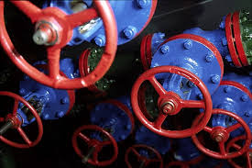
Аварии на коммунальных системах жизнеобеспечения населения – электроэнергетических, канализационных системах, водопроводных и тепловых сетях редко сопровождаются гибелью людей, однако они создают существенные трудности жизнедеятельности, особенно в холодное время года.

Slide 5
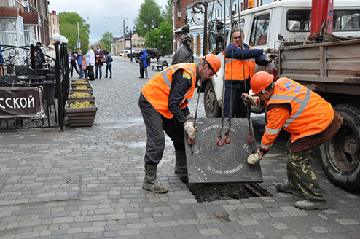
Аварии на системах водоснабжения
повреждение или выход из строя систем коммунального водоснабжения, канализации или отдельных сооружений, оборудования, устройств, повлекшие прекращение либо существенное снижение объемов водопотребления и водоотведения, качества питьевой воды или причинение ущерба окружающей среде, имуществу юридических или физических лиц и здоровью населения

Slide 6
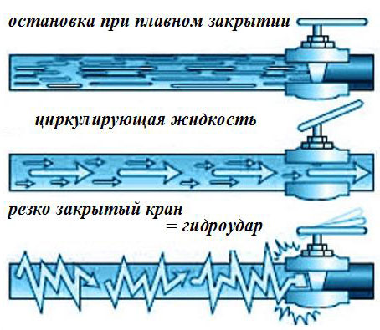
Причины аварий на системах водоснабжения:
Внешние механические повреждения
Гидравлический удар (резкое повышение давления в трубопроводе с движущейся жидкостью при внезапном уменьшении скорости потока)
Нарушение технологии монтажа
Заводской дефект

Slide 7
Причины аварий на теплосетях:
Перегрузка сети
Рост износа оборудования энергохозяйств
Заморозки

Slide 8
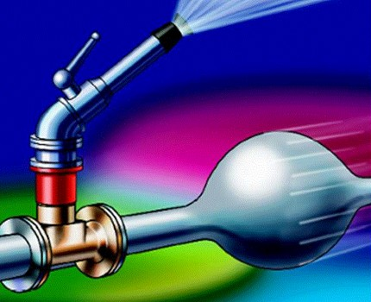
Последствия аварии на системе теплоснабжения:
Разрушение трубопровода и оборудования тепловых сетей
Разрыв отопительных приборов
Ожоговый травматизм
Длительное прекращение тепло- и водоснабжения
Затопление жилища и порча имущества

Slide 9
Характеристика возможных последствий аварий на теплосетях:
Кратковременное или долговременное нарушение теплоснабжения населения
Разрушение объектов теплоснабжения (котлов, тепловых сетей, котельных)
Причинение вреда третьим лицам

Slide 10
Аварии на электроэнергетических системах
Подобные аварии приводят к ЧС, обычно, из-за вторичных последствий и при условии наложения на них каких - либо чрезвычайных условий. К особенно тяжелым последствиям приводят аварии на электроэнергетических сетях в зимнее время года, а также в удаленных или труднодоступных районах. Особенно характерны такие ЧС для сельских районов или в особо холодные зимы из-за перегрузок энергосетей в связи с резким увеличением энергии на обогрев.

Slide 11
Аварии делятся на следующие виды:
аварии на автономных электростанциях с долговременным перерывом электроснабжения;
аварии на электроэнергетических сетях с долговременным перерывом электроснабжения потребителей и территории;
выход из строя транспортных электрических контактных сетей.

Slide 12
Аварии на коммунальных газопроводах
Причины аварий на коммунальных газопроводах:
Халатность
Профессиональные просчеты при установке газового оборудования( неисправные трубы, баллоны, колонки)
Коррозия труб
Некачественная сварка газовых труб

Slide 13
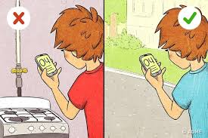
Поведение при аварии на газопроводе и утечке газа :
1. Немедленно перекрыть подачу газа
2. Не включать и (!) не выключать электоприборы , любое прохождение искры может привести к взрыву (лучше обесточить всю квартиру, отключив электропитание на распределительном щитке)
3. Не использовать открытый огонь , не включать свет
4. Незамедлительно проветрить квартиру
5. Вызвав аварийную службу , немедленно покинуть помещение и известить соседей

Slide 14
Актуализация знаний
Решение задач

Slide 15
Какие системы относятся к коммунальным системам жизнеобеспечения населения?
Выберите все правильные ответы.
системы теплоснабжения
системы придомовой парковки автотранспорта
системы электроснабжения
системы водоснабжения
системы канализации
системы лестниц и лифтов
системы проветривания воздуха
системы газоснабжения

Slide 16
Закончите предложение: «Аварии на системах электроснабжения, как правило, сопровождаются…».
Выберите правильный ответ.
неконтролируемым выбросом горючего вещества
взрывами и последующими пожарами
выходом из строя электрического оборудования
прекращением обеспечения потребителей электричеством

Slide 17
Закончите предложение: «Прорыв любой теплотрассы – серьезная коммунальная авария, которая обычно происходит во время…».
Выберите правильный ответ.
летнего периода
отопительного сезона
зимнего периода
ремонтных работ
перепадов температур
сильных морозов
строительства дорог

Slide 18
Укажите правильные действия при аварийном отключении подачи воды.
позвонить в коммунальную службу вашего населенного пункта, узнать причины и сроки её отключения; закрыть в квартире все водопроводные краны; уточнить места, где можно набрать питьевую воду
позвонить в коммунальную службу вашего населенного пункта, узнать причины и сроки её отключения; набрать резервный объем питьевой воды
позвонить в службу спасения; перекрыть все водопроводные краны; использовать воду из системы отопления, предварительно очистив ее через фильтр

Slide 19
Установите соответствие для Правил безопасного поведения при аварии на теплотрассе.
1 | При вынужденной эвакуации…
2 | В случае отключения центрального отопления в квартире…
3 | Для сохранения в помещении тепла…
А | возьмите с собой документы, теплые вещи, отключите электроприборы, воду, газ и закройте входные двери
Б | заделайте щели в окнах и балконных дверях, завесьте их одеялами или коврами
В | используйте для обогрева помещения бытовые электрообогреватели заводского производства

Slide 20
Какие действия нельзя совершать в случае отключения электричества?
Выберите все правильные ответы.
звонить в службу спасения
пользоваться лифтом
отключать бытовые электроприборы
делать запасы питьевой воды
включать электрические фонарики на батарейках

Slide 21
Что необходимо сделать при появлении у окружающих признаков отравления газом (кашель, рвота, потеря сознания)?
Выберите все правильные ответы.
сделать пострадавшему искусственную вентиляцию лёгких
необходимо вынести пострадавшего на свежий воздух
ни в коем случае не перемещать пострадавшего с места на место
необходимо положить пострадавшего так, чтобы голова находилась выше ног
необходимо обязательно вызвать скорую медицинскую помощь
сделать пострадавшему ватно-марлевую повязку

Slide 22
Что категорически нельзя делать, если вы почувствовали в помещении запах газа?
Выберите все правильные ответы.
перекрывать подачу газа к плите, закрыв краны
включать свет
использовать открытый огонь (зажигалки, спички)
проветривать помещение
включать электроприборы
звонить по телефону для вызова экстренных служб

Slide 23
Какое оборудование входит в состав энергетических систем?
Выберите все правильные ответы.
различные электростанции
коммунальные энергетические службы
электрические подстанции
электрические сети
бытовые электроприборы

Slide 24
Можно ли пить воду, которая поступает в систему отопления?
можно
можно, только после предварительной очистки бытовым фильтром
можно, только после кипячения
можно, не более 1 стакана в день
нельзя
можно после растворения в ней активированного угля из расчета 3 таблетки на стакан воды

Slide 25
Контрольные задания Аварии с нарушением подачи электричества связаны с:
1.разрушениями газопровода
2.повреждениями на сооружениях по очистке воды, разводящих сетей и насосных станций
3.повреждением линий электропередач, распределительных станций и (или) трансформаторных будок
4.повреждениями канализационного оборудования

Slide 26
Что необходимо сделать при скачках напряжения в электрической сети квартиры или его отключении, когда вы находитесь в помещении?
1.Не приближаться к оборванным электрическим проводам на улице
2.Обесточить электробытовые приборы
3.Выходить из зоны поражения током мелкими шажками или прыжками

Slide 27
Соотнесите наименования аварий на коммунальных системах и их последствия.
1 | Аварии на канализационных системах
2 | Аварии на тепловых сетях
3 | Аварии в системах водоснабжения
А | Способствуют массовому выбросу загрязняющих веществ и ухудшению санитарно-эпидемиологической обстановки
Б | Приводят к долговременным перерывам в электроснабжении потребителей, нарушению графиков движения общественного электроснабжения
В | Нарушают обеспечение населения водой или делают воду непригодной для питья

Slide 28
Сыграем роль
1. Житель квартиры, аварии на системах (позвонить и сообщить об аварии на выбор):
Водоснабжения;
Теплоснабжения;
Энергоснабжения;
Газоснабжения.
2. Диспетчер жилстреста (принять звонок, записать, отправить аварийную бригаду).

Slide 29
Домашнее задание:
Составьте план действий своей семьи на случай какой-либо коммунальной аварии.

